Slide 1




NASIR AKRAA
Bitirme Projesi

Slide 2

Dinamik Bilgi
Panosu
Çeşitli özellikler içeren bir web sitesi projesi: takvim, hava durumu, finansal piyasa haberleri, son haberleri ve kullanıcı kimlik doğrulaması.
Projem ana sayfayı kapsayan tüm hizmetler ve benim için bazı özellikler ve bana bir mesaj gönderibilmesi için bir tasarımdır

Slide 3
Proje
Tasarım
Ana Sayfa :
Başlık :
İsmini ve mesleğiniz (ör. Nasır Akraa - Web Developer).
Hakkımda Kısmı:
Sizi tanıtan kısa bir paragraf ve profesyonel bir fotoğraf/görsel.
Sayfalar ve İşlevsellik:
Duyurular , Takvim ile etkinlik ekleme , Finansal ,Hava durumu ve kullanıcı kimlik doğrulaması
Mesaj Gönderme

Slide 4
Proje
Tasarımı
Sayfalar ve İşlevsellik
Duyurular:
Ülkeye göre güncel haberler API kullanarak gösteren bir sayfadır.
Finansal:
Güncel kurlar üzerinden hesaplama yaparak doğru sonuçlara ulaşın.
Hava Durumu:
Ani hava değişimlerine karşı hazırlıklı olun.
Takvim:
Burada etkinliklerinizi ve olaylarınızı kolayca takip edebilir, düzenleyebilirsiniz.
Kullanıcı Bilgisi

Slide 5
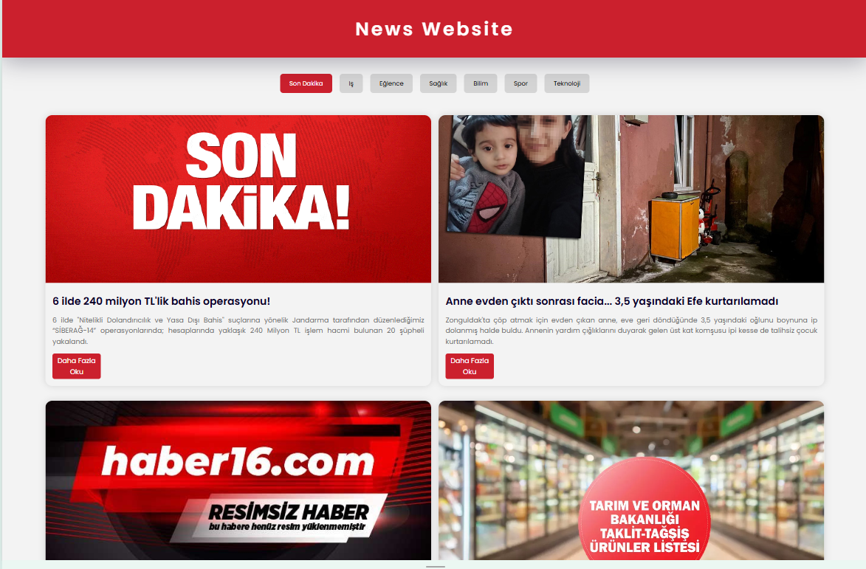
Duyurular
Frontend
Duyurular sayfayı
API Fetch ile alınarak ülkeye göre son haberler göstermelidir .

Slide 6
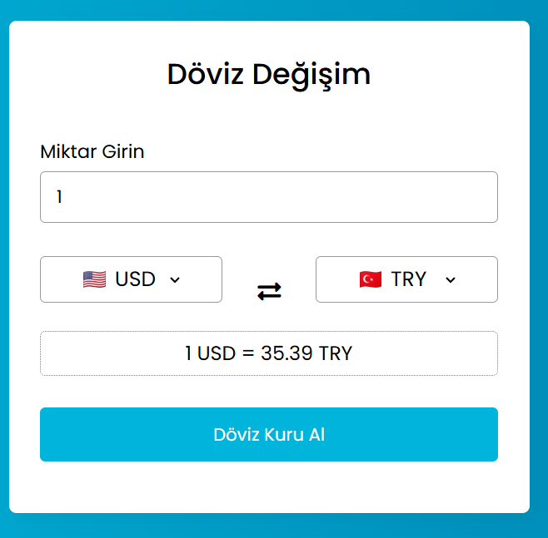
Finansel
Frontend
Finansel sayfayı
Finans piyasalarına dair en son haberleri ve güncellemeleri sunma.

Slide 7
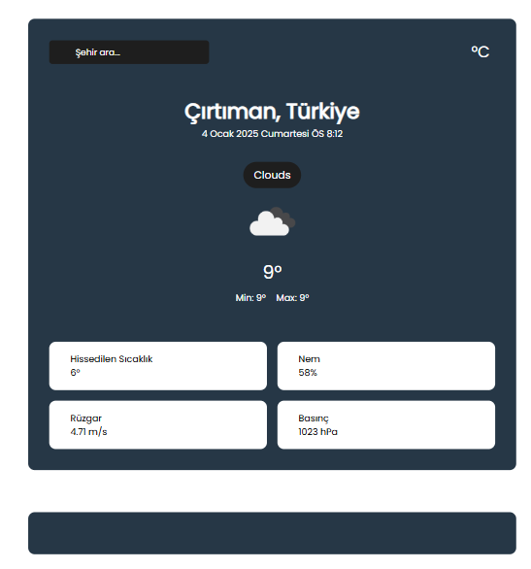
Hava Durumu
Frontend
Hava Durumu sayfayı
Farklı şehirler için hava durumu hakkında doğru bilgiler sunma.
Hava durumu bilgileri periyodik olarak güncellenir, bu da kullanıcıların hava koşullarındaki en son değişiklikleri almalarına yardımcı olur.
.

Slide 8
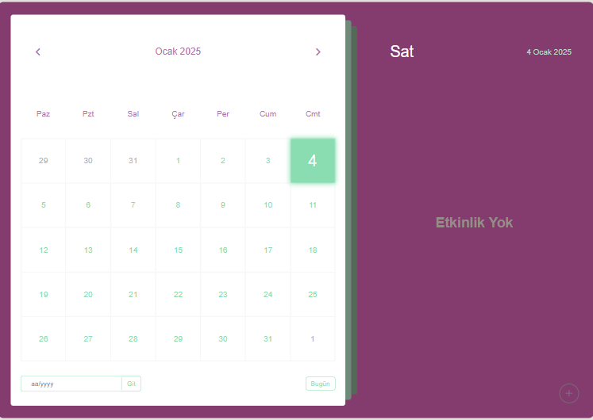
Takvim
Frontend
Takvim sayfayı
Ana gösterim :
Sol kısım bulunan takvim dinamikli bir şekilde gösteren her ayın günleri ve hangi günlerde bulunduğu etkinliklerdir
Sağ kısmı + botuna bastığında bir küçük bir sayfa gösterip etkinlerinizi ekleyebilir
Ayrıca tüm etkinlikler hangi günde ait göstermelidir

Slide 9

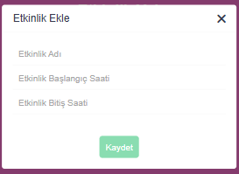
Takvim
Frontend
Etkinlik ekleme kısmı
burada etkinlik kaydedilirse sağ kısmınde şekilde gösterir.

Slide 10
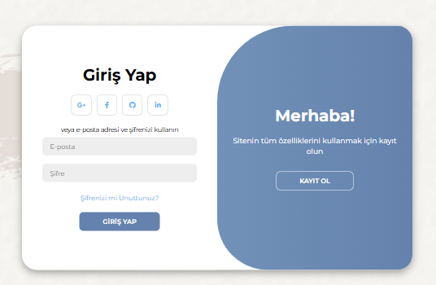
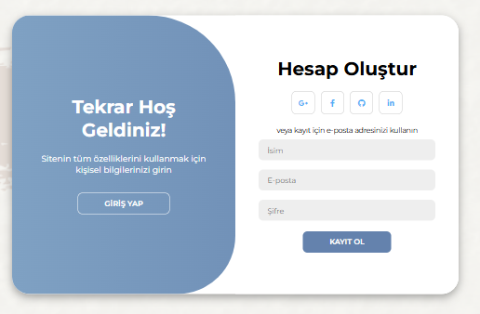
Kullanici
Frontend
Kullanici sayfaları
Giriş Hesap oluşturmak

Slide 11
Kullanılan
teknolojiler
Görev Dağılımı:
Frontend Arayüzü: Kullanıcı arayüzünü geliştirmek için:
EJS, CSS ve JavaScript kullanma.
Backend: Sunucu yönetimi için:
Nodejs kullanma
Veritabanı:
Proje için MongoDB veritabanını kullanma

Slide 12
Neden
EJS
Basit ve Kullanımı Kolay: HTML ile JavaScript’i birleştirerek dinamik içerik oluşturmayı sağlar.
Node.js ile Uyumlu: Backend'den gelen verileri doğrudan şablonlara aktarabilir ve dinamik sayfalar oluşturabilirsiniz.
Dinamik Veri Yönetimi: Döngüler, koşullar ve değişkenler ile esnek şablonlar oluşturulur.
HTML ile Uyumlu: Tasarımcılar doğrudan HTML üzerinde çalışarak katkı sağlayabilir.

Slide 13
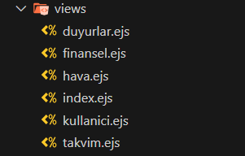
Neden
EJS
Projede kullanılan dosyalar
Nerede kullndım :
İndex.ejs dosyasında etkinlikler göstermek için kullandım
Kullanici.ejs dosyasında mesajlar için kullandım

Slide 14
Neden
Nodejs
Hızlı ve Ölçeklenebilir Yüksek trafikli, gerçek zamanlı uygulamalarda performans sağlar.
JavaScript ile Tam Uyum
Hem frontend hem backend'de aynı dili (JavaScript) kullanma imkanı sunar.

Slide 15
Neden
Mongodb
Esnek ve Dinamik Veri Yapısı
NoSQL (JSON-benzeri) belge modeli, farklı türde verileri kolayca saklamanıza olanak tanır.
Tablo ve sütunlar yerine belgeler ve koleksiyonlar kullanılır, bu da dinamik ve esnek bir yapı sunar.
Hızlı Performans
✔️ İndeksleme ve bellek içi (in-memory) depolama ile veri erişimi oldukça hızlıdır.
✔️ Büyük hacimli verilerle çalışma sırasında verimliliği artırır.
JavaScript ile Uyum
Node.js ile birlikte çalışarak, JavaScript’in her iki tarafta (frontend ve backend) kullanılmasını sağlar.

Slide 16
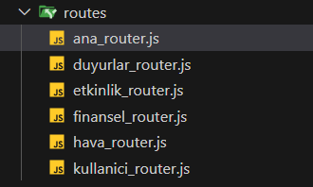
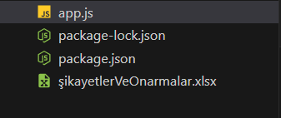
Routes
ve Server
Routes dosyalarında backend olarak verileri nasıl kaydedebilir ve nasıl getirebilir kullandığım routerlerdir.
Serverim app.js olarak projem bu dosyadan çalışır ve tüm routerleri ile çalışabilmeli

Slide 17
API
kullanımı
Duyurlar için :https://newsdata.io/api/
NewsData.io API:
Haber verilerini almak için.
Hava durumu için :https://api.openweathermap.org/data
OpenWeatherMap API:
Hava durumu ve günlük tahmin verilerinin çekilmesi.
Döviz işlemler için :https://v6.exchangerate-api.com/v6
API'den alınan yanıt, conversion_rates nesnesinden seçilen "Kime" para biriminin döviz kuruna ulaşarak dönüşüm işlemini yapar.

Slide 18
Backend
Bazı kodları
// Yeni etkinlik ekleme rotası
router.post(
"/addEvent",
check("title")
.isLength({ min: 5 })
.withMessage("Title should be more than 5 char"),
check("time")
.matches(/^([0-1][0-9]|2[0-3]):([0-5][0-9])$/)
.withMessage("Time should be in HH:mm format"),
async (req, res) => {
try {
const newEventdbody = req.body;
console.log(req.session.userId)
const newEvent = new Event({
title: newEventdbody.title,
time: newEventdbody.time,
day: newEventdbody.day,
month: newEventdbody.month,
year: newEventdbody.year,
userId:newEventdbody.userId
});
await newEvent.save();
res.redirect("/takvim");
} catch (error) {
console.error("Hata:", error);
res.status(500).json({ error: "Etkinlik kaydedilirken bir hata oluştu" });
}
}
);
Bir etkinlik frontend’den getirip mongodb kaydetmek için kullanılan kod

Slide 19
Backend
Bazı kodları
router.get("/getEvents", async (req, res) => {
try {
const etkinlikler = await Event.find({}); // Veritabanından tüm etkinlikleri alır
res.status(200).json(etkinlikler);
} catch (error) {
console.error("Etkinlikler alınırken hata:", error);
res.status(500).json({ error: "Etkinlikler yüklenirken hata oluştu." });
}
});
Tüm etkinlikleri Mongodb ‘ten almak için kod

Slide 20
Backend
Bazı kodları
router.delete("/deleteEvent/:id", async (req, res) => {
const { id } = req.params;
if (!id || id === "undefined") {
return res.status(400).send("Geçersiz etkinlik kimliği.");
}
try {
const deletedEvent = await Event.findByIdAndDelete(id);
if (!deletedEvent) {
return res.status(404).send("Etkinlik bulunamadı.");
}
res.status(200).send("Etkinlik silindi.");
} catch (error) {
console.error("Silme hatası:", error);
res.status(500).send("Silme sırasında hata oluştu.");
}
});
Bir etkinlik silmek istiyorsak id ile mongodb geçiş yaparak siler

Slide 21
Backend
Bazı kodları
router.put("/editEvent/:id", async (req, res) => {
const { id } = req.params;
const { title, time } = req.body;
if (!id || id === "undefined") {
return res.status(400).send("Geçersiz etkinlik kimliği.");
}
try {
//
const updatedEvent = await Event.findByIdAndUpdate(
id,
{ title, time },
{ new: true } //
);
if (!updatedEvent) {
return res.status(404).send("Etkinlik bulunamadı.");
}
res.status(200).json(updatedEvent); //
} catch (error) {
console.error("Etkinlik güncellenirken hata oluştu:", error);
res.status(500).send("Etkinlik güncellenirken bir hata oluştu.");
}
});
Bir etkinlik içeresinde bulunan değeleri değiştirmek istiyorsak id ile mongodb geçiş yaparak değişebilir

Slide 22
Frontend
Bazı kodları
fetch ve axios ile önceki slaytlarda veri gönderimi ile çalışır
const response = await fetch(`/takvim/editEvent/${eventId}`, {
//
method: "PUT",
headers: {
"Content-Type": "application/json",
},
body: JSON.stringify(updatedEvent),
});
const response = await fetch("/takvim/getEvents");
const events = await response.json();
etikinliklerArr.length = 0;
events.forEach((event) => {
const existingEvent = etikinliklerArr.find(
(e) =>
e.day === event.day &&
e.month === event.month &&
e.year === event.year
);

